Slide 1

FORTALECIENDO
LA INVESTIGACIÓN EN
ENFERMERÍA OFTALMOLÓGICA
MG. WENDY SILVA GAMARRA
INTITUTO REGIONAL DE OFTALMOLOGÍA
TRUJILLO - PERÚ

Slide 2

Agenda
01
INTRODUCCIÓN
02
PERSPECTIVAS FILOSÓFICAS
METODOLOGÍA DE LA INVESTIGACIÓN
PROYECTO DE INVESTIGACIÓN
INFORME DE INVESTIGACIÓN
03
04
DIMENSIÓN ÉTICA
05
CONCLUSIONES

Slide 3


1. INTRODUCCIÓN

Slide 4



La enfermería ha experimentado un importante desarrollo en los últimos años en Latinoamérica, lo que se expresa en el aumento de escuelas de enfermería, diversidad de programas de postgrado y especialidades, generación de sociedades científicas, y una multiplicidad de congresos y capacitaciones continuas.
Estudios que discuten el quehacer científico de enfermería en aspectos como el concepto de cuidado, las bases epistemológicas y la noción de salud y enfermedad concuerdan en que la enfermería es una ciencia con un aumento creciente de su producción científica.
Los estudios acerca del nivel de competencias en investigación señalan que existen importantes diferencias entre los enfermeros respecto de su formación y capacidad operativa para llevar a cabo procesos de investigación

Slide 5



La investigación en Enfermería desempeña un papel crucial en la mejora de la práctica clínica, proporcionando una base sólida para intervenciones basadas en la evidencia.
Contribuye a la calidad de la atención al usuario, la seguridad y la eficiencia de los servicios de salud.
Permite el avance del conocimiento en el campo, proporcionando un fundamento sólido para la práctica clínica.
La enfermería representa la intersección entre la ciencia, la ética y el arte del cuidado humano.

Slide 6
2. PERSPECTIVAS
FILOSÓFICAS

Slide 7
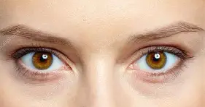
PARADIGMA
El modo en el que vemos el mundo

Slide 8
Paradigma – reglas y regulaciones
Establecer o definir fronteras
El paradigma actúa como un ejemplo aceptado, que incluye leyes, teorías, aplicaciones e instrumentaciones de una realidad.
Cómo comportase dentro de esas fronteras

Slide 9
PARADIGMAS DEL CONOCIMIENTO
Paradigma Positivista o Empírico: Su orientación es "prediccionista”. Lo importante es plantear una serie de hipótesis y predecir que algo va a suceder y luego comprobar o verificar. El método modelo de conocimiento científico, es el experimento. El cual se apoya en la estadística, que es una manera de cuantificar, verificar y medir.
Paradigma interpretativo: Su interés va dirigido al significado de las acciones humanas y de la práctica social. Su orientación es al "descubrimiento". Busca la interconexión de los elementos que pueden estar influyendo en algo que resulte de determinada manera.
Paradigma crítico: La investigación, tiene un carácter auto reflexivo y transformadora para ambos (investigador - participantes) para la solución de sus problemas. El método modelo de conocimiento, es la observación al participante.

Slide 10
2. METODOLOGÍA DE LA INVESTIGACIÓN

Slide 11
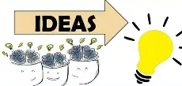
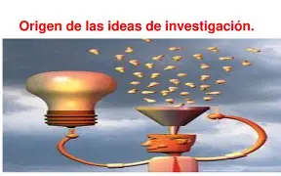

IDEA DE INVESTIGACIÓN
Se refiere a la concepción inicial de un estudio o proyecto de investigación. Es el punto de partida que surge a partir de una pregunta, problema o interés de investigación.

Slide 12


EN EL CAMPO DE ENFERMERÍA
OFTALMOLÓGICA
Constituye un verdadero desafío:
¿Qué investigar?
¿Cómo investigar?
¿Cuándo investigar?
¿Cómo inicio la investigación?
¿Qué tema debo escoger?

Slide 13
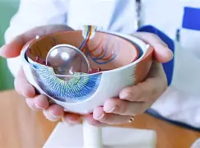

IDEAS DE INVESTIGACIÓN EN OFTALMOLOGÍA :
Seguridad del usuario y manejo del riesgo
Calidad de atención
Reducción de errores
Ejes de desarrollo profesional y satisfacción laboral
Impacto del uso de la tecnología en la atención
Prevención de infecciones
Higiene de manos
Calidad de vida
Prevención de enfermedades oculares
Atención perioperatoria en oftalmología
Rehabilitación visual
Impacto de la telemedicina
Estudios sobre soporte emocional, etc,

Slide 14

INVESTIGACIONES CENTRADAS EN EL USUARIO
EXPERIENCIAS DEL CUIDADO
CALIDAD DE VIDA
EMPODERAMIENTO Y AUTOCUIDADO

Slide 15

TECNOLOGÍAS Y CUIDADO
IMPACTO DE LA TECNOLOGÍA EN LA PRÁCTICA DE ENFERMERÍA OFTALMOLÓGICA
INNOVACIÓN TECNOLÓGICA EN SALUD OCULAR
TELESALUD Y MONITOREO REMOTO

Slide 16
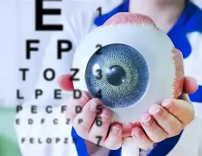
DETERMINANTES SOCIALES DE LA SALUD OCULAR
DESIGUALDAD EN SALUD OCULAR
INVESTIGACIÓN COMUNITARIA
PROMOCIÓN DE LA SALUD OCULAR

Slide 17

PROYECTO DE INVESTIGACIÓN
Un proyecto de investigación es un documento formal que detalla el enfoque a seguir para estudiar un fenómeno o resolver un problema específico.
En el proyecto de investigación, se debe indicar cuál es la hipótesis con la que se inicia y los objetivos que se quieren alcanzar con los resultados.
La forma en que se recolecta y analiza la información se guía por el método científico. Esto le otorga validez, rigor y legitimidad a la investigación.

Slide 18

CARACTERÍSTICAS DE UN BUEN PROYECTO DE INVESTIGACIÓN
Aseguren la calidad y validez:
Claridad: Las ideas deben presentarse de manera clara y comprensible.
Relevancia: El tema debe ser significativo y pertinente a la disciplina o campo de estudio.
Rigor científico: El enfoque metodológico debe ser sólido, asegurando que los resultados sean fiables.
Originalidad: El proyecto debe aportar algo nuevo al área de estudio, ya sea en forma de datos, análisis o teorías.
Factibilidad: Debe ser posible llevar a cabo el proyecto dentro de las limitaciones de tiempo, recursos y acceso a datos.

Slide 19

PROYECTO DE INVESTIGACIÓN
III. MATERIALES Y MÉTODOS
Población
Criterios de selección
Muestra
Métodos: Diseño de contrastación
Tecnicas, métodos e instrumentos de recolección de datos
Procesamiento y análisis de datos
Consideraciones éticas
5. Antecedentes
6. Marco conceptuaL
7. Hipótesis
8. Variables
II. PLAN DE INVESTIGACIÓN
Problema
Justificaión
Objetivos
Marco teórico.
IV. REFERENCIAS BIBLIOGRÁFICAS
I. GENERALIDADES
Título
Equipo investigador
Tipo de investigación
Linea de investigación
Institución y localidad
Duración
Cronograma
Recursos
Presupuesto
Financiación

Slide 20
INFORME DE INVESTIGACIÓN
Es aquel escrito que busca comunicar objetivamente las finalidades de un determinado estudio.
El mismo contempla la modalidad específica sobre la cual se llevó a cabo la investigación y los resultados más importantes de ella.
Además, el informe de investigación sirve para exponer algunas conclusiones y recomendaciones para siguientes investigaciones por parte de los lectores.

Slide 21
CARACTERÍSTICAS DEL INFORME DE INVESTIGACIÓN
Precisión: debe ser exacto en la presentación de los datos y resultados obtenidos.
2. Objetividad: debe presentar los resultados de manera imparcial y sin sesgos. La interpretación de los resultados debe basarse en evidencias y datos concretos.
3. Claridad: debe ser comprensible para el público objetivo. La redacción debe ser concisa y evitar el uso de tecnicismos innecesarios.
4. Organización: los datos y resultados deben presentarse de manera organizada y coherente. Debe seguir una estructura clara y lógica que facilite la comprensión del contenido.
Referencias: debe incluir referencias bibliográficas, esto permite respaldar los resultados obtenidos y dar crédito a los autores de las ideas o teorías utilizadas.

Slide 22
INFORME DE INVESTIGACIÓN CUANTITATIVA
PÁGINAS PRELIMINARES
Carátula
Dedicatoria
Agradecimiento
Resumen
Abstract
Presentación
Indice de contenido
Indice de tablas y graficos

Slide 23






INFORME DE INVESTIGACIÓN
I. INTRODUCCIÓN
Problema
Objetivos
Justificación
01
CONCLUSIONES
RECOMENDACIONES
REFRENCIAS BIBLIOGRÁFICAS
ANEXOS
06
02
II. MARCO DE REFERENCIA
Marco teórico
Antecedentes
Marco conceptual
Sistema de hipótesis
Variables e indicadores
CUANTITATIVA
V. DISCUSIÓN
05
03
III. METODOLOGÍA
Tipo y nivel de investigación
Diseño de investigación
Técnicas e instrumentos de investigación
Procesamiento y análisis de datos
Consideraciones éticas
IV. RESULTADOS
Análisis e interpretación de resultados
Docimasia de hipótesis
04

Slide 24

4. DIMENSIÓN
ÉTICA

Slide 25
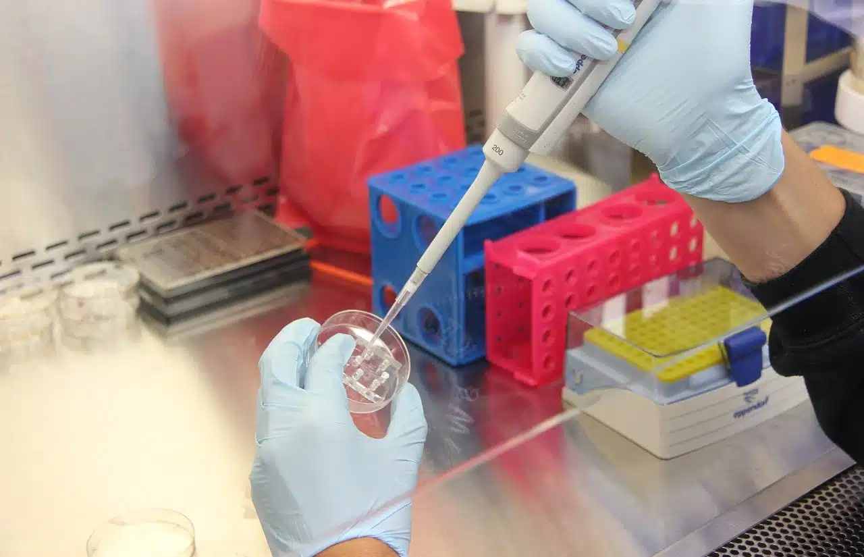
Ética en la investigación es un concepto que alude a la protección de los derechos y el bienestar de las personas involucradas en un trabajo de investigación.
La noción hace referencia a aquellos principios que contribuyen a preservar el bienestar y que permiten controlar o minimizar las consecuencias negativas del proceso de construcción de conocimiento.
La idea de ética en la investigación abarca diferentes dimensiones. Por un lado, tiene que ver con cómo el trabajo de investigación afecta al sujeto de estudio.
Por otra parte, se relaciona a cuestiones propias de la publicación académica: el plagio, la violación de los derechos de autor, la fabricación de datos a través de la falsificación, etc.

Slide 26
CÓDIGO DE NÚREMBERG 1947 | DECLARACIÓN DE HELSINKI 1968 | INFORME BELMONT 1978
10 preceptos para realizar investigaciones médicas en humanos. Consentimiento voluntario del sujeto. Se derivan códigos y declaraciones emitidos por la OMS y ONU | Establecen los principales problemas de la investigación médica. Las investigaciones en salud deben prioriza los intereses y el bienestar de los seres humanos por encima de los intereses de la ciencia y de la sociedad. | Protección de las personas objeto de la investigación. Caso Tuskegee en Alabama 1972. Autonomía de las personas, beneficiencia y justicia

Slide 27
PRINCIPIOS DE BELMONT
Es una declaración de principios éticos básicos y directrices que deberá ayudar a resolver los problemas éticos que acompañan la ejecución de investigaciones que incluyen sujetos humanos (1979).
RESPETO POR LAS PERSONAS
Dar peso a las opiniones de las personas autónomas, y a su vez evitar obstruir sus acciones a menos de que vayan en claro perjuicio de otros.
3. JUSTICIA
Obligación de tratar a todas las personas de manera equitativa, sin discriminacion y considerando sus derechos e intereses
2. BENEFICIENCIA
Obligación que busca no causar perjuicio, aumentar los posibles beneficios y disminuir los posibles perjuicios.

Slide 28

5. CONCLUSIONES

Slide 29
1. La enfermería representa la intersección entre la ciencia, la ética y el arte del cuidado humano.
3. La idea de investigación es el punto de partida de cualquier tipo de investigación, aqui se define el tema a estudiar .
2. Un paradigma constituye un marco o modelo conceptual, que guía la forma en que se aborda un problema de investigación.
4. El proyecto de investigación, es el plan estructurado que describe cómo se llevará a cabo el proceso para generar nuevo conocimiento y resolver un problema específico.

Slide 30

5. El informe de investigación es el documento que describe de modo detallado y sistemático, el proceso, los resultados y las conclusiones de un estudio científico, con el fín de comunicar los hallazgos al público interesado, contribuyendo al avance del conocimiento
6. La ética en la investigación científica, está constituida por los principios que guían la conducta de los investigadores, asegurando la integridad, la verdad y el respeto en todo el proceso de una investigación

Slide 31


“LA VIDA NO ES FÁCIL PARA NINGUNO DE NOSOTROS. DEBEMOS TENER PERSEVERANCIA Y, SOBRETODO, CONFIANZA EN NOSOTROS MISMOS. DEBEMOS CREER QUE ESTAMOS DOTADOS PARA ALGO Y QUE ESTO DEBE SER ALCANZADO”
M. CURIE

